Slide 1
Олександр Блок
Підготувала Вайло Юлія, 11-Б клас

Slide 2
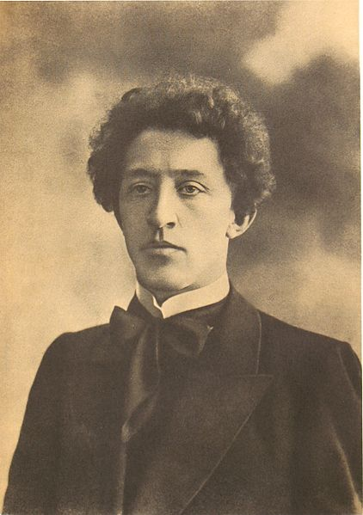
Біографія
Олекса́ндр Олекса́ндрович Блок— російський поет, драматург, перекладач. Народився 16 (28) листопада 1880 року. У гімназії у Блока в молодших класах не було друзів. У старших класах він здружився з однокласником Гуном і з Віктором Греком. У 1897 році, опинившись з матір'ю за кордоном, в німецькому курортному містечку Бад Наугейме, Блок пережив першу, але дуже сильну юнацьку закоханість. Вона залишила глибокий слід в його поезії. У 1898 році закінчив гімназію, вступив на юридичний факультет Петербурзького університету. Через три роки перевівся на слов'яно-російське відділення історико-філологічного факультету, яке закінчив у 1906 році. Перші вірші Блок написав у п'ять років. У 10 років Олександр Блок написав два номери журналу «Корабель». З 1894 по 1897 рік він разом з братами писав рукописний журнал «Вісник».

Slide 3
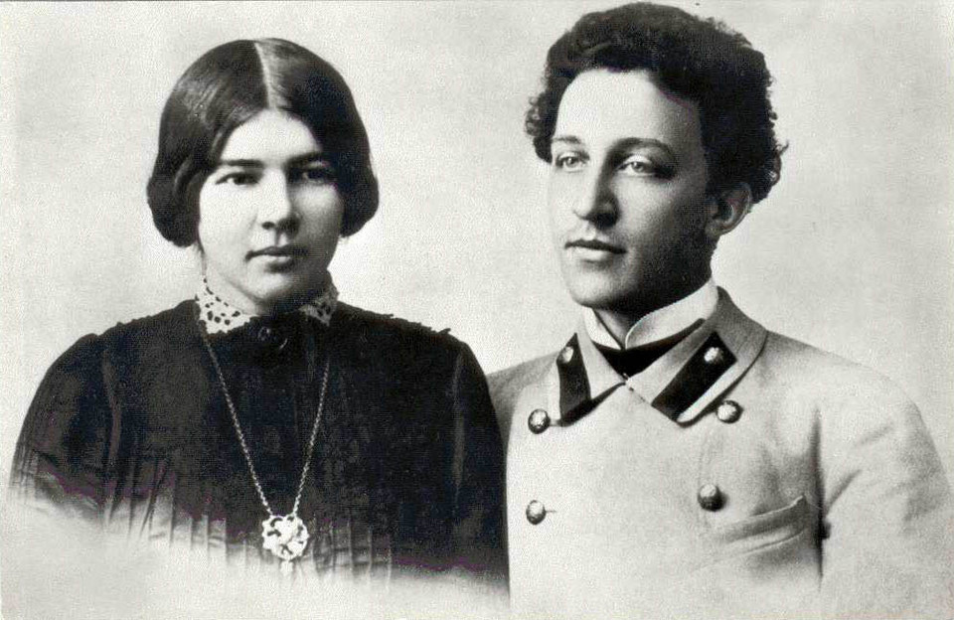
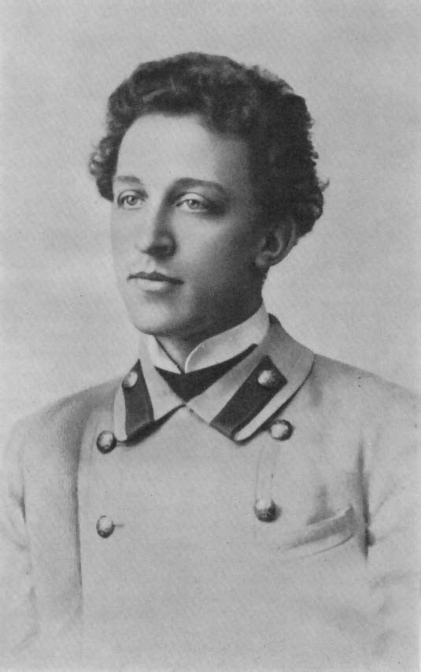
У 1903 році Блок одружився з Любов'ю Менделеєвою, дочкою Д. І. Менделєєва, героїнею його першої книги віршів «Вірші про Прекрасну Даму». Вони були як принц і принцеса, але, на жаль, Олександр Блок не був постійний в своїх амурних справах і періодично закохувався у «світських левиць». Втім, після першої світової війни відносини в сім'ї Блоків налагодилися, і останні роки поет був вірним чоловіком Любові Дмитрівни. У 1912 році Блок написав драму «Троянда і Хрест». П'єса сподобалася К. Станіславському і В. Немировичу-Данченко, але драму так і не поставили в театрі.
7 липня 1916 Блока взяли на військову службу. Поет служив у Білорусі.

Slide 4
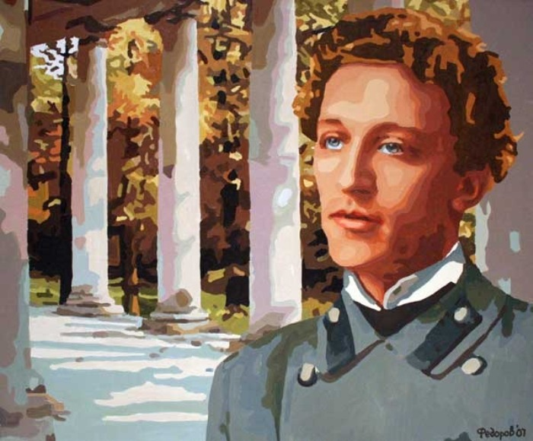
У січні 1921 року Блок з нагоди 84-ї річниці смерті Пушкіна виступив в Будинку літераторів зі своєю знаменитою промовою «Про призначення поета». Опинившись у важкому матеріальному становищі, він серйозно хворів і 7 серпня 1921 помер у своїй останній петроградській квартирі від запалення серцевих клапанів. За кілька днів до смерті у Петербурзі були чутки (про це згадує Георгій Іванов у «Петербурзьких зимах»), ніби поет збожеволів. Дійсно, напередодні смерті Блок довго марив, одержимий єдиною думкою: чи всі примірники «Дванадцяти» знищено. Однак, за свідченнями Владислава Феліціановіча Ходасевича, поет помер у повній свідомості. Поет був похований на Смоленському кладовищі. Відспівування відбулося в церкві Воскресіння Христового. Прах Блока перепохований на кладовищі Волковському.

Slide 5
Творчість
За краткий сон, что нынче снится,
А завтра - нет,
Готов и смерти покориться
Младой поэт.
Я не таков: пусть буду снами
Заворожен,-
В мятежный час взмахну крылами
И сброшу сон.
Опять - тревога, опять - стремленье,
Опять готов
Всей битвы жизни я слушать пенье
До новых снов!
25 декабря 1899
Перші вірші (1898) написав під впливом Василя Жуковського, Михайла Лермонтова, Афанасія Фета. Друкуватися почав 1903. Збірка «Вірші про Прекрасну Даму» написана в дусі символізму.

Slide 6
Мы встречались с тобой на закате.
Ты веслом рассекала залив.
Я любил твое белое платье,
Утонченность мечты разлюбив.
Были странны безмолвные встречи.
Впереди - на песчаной косе
Загорались вечерние свечи.
Кто-то думал о бледной красе.
Приближений, сближений, сгораний -
Не приемлет лазурная тишь...
Мы встречались в вечернем тумане,
Где у берега рябь и камыш.
Ни тоски, ни любви, ни обиды,
Всё померкло, прошло, отошло..
Белый стан, голоса панихиды
И твое золотое весло.
13 мая 1902

